Slide 1
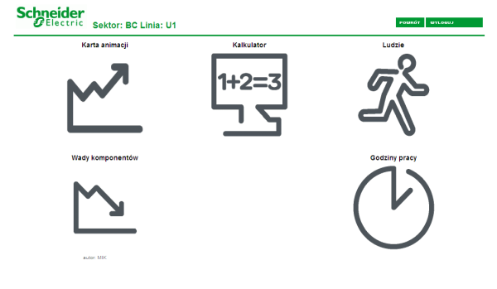


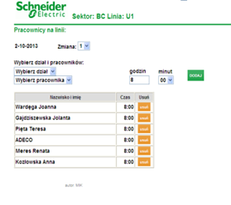

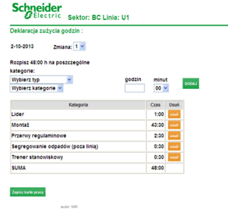
KARTA PRACY
Karta pracy służy do ewidencji godzin pracowników.
Dane w niej zebrane służą do wyliczenia KE i KS
.
Każdy lider na początku zmiany tworzy kartę pracy dla linii którą zarządza
1
2
Wybiera zmianę i sporządza listę pracowników wraz z ilością godzin które pracowali na danej linii
Na zakończenie zmiany Lider rozpisuje zadeklarowane wcześniej godziny
3
Jeżeli liczba zadeklarowanych godzin pokrywa się z liczbą godzin pracowników kartę pracy należy zapisać
4
W karcie pracy należy również uwzględnić osoby oddelegowane do usług dla innych działów
Autor: Iwona Lekston Symbol zmiany A
Data przygotowanie 16.12.2013 Nr dokumentu P002

Slide 2
KARTA PRACY
Lista osób uczestniczących w szkoleniu
Data
Prowadzący
Czas trwania szkolenia
Wypełnia organizator |  | Wypełnia uczestnik szkolenia
l.p. | Imię i nazwisko | Podpis | Uwagi
1
2
3
4
5
6
7
8
9
10
11
12
13
14
15
16
17
18
19
20
21
22
23
24
25

